Slide 1
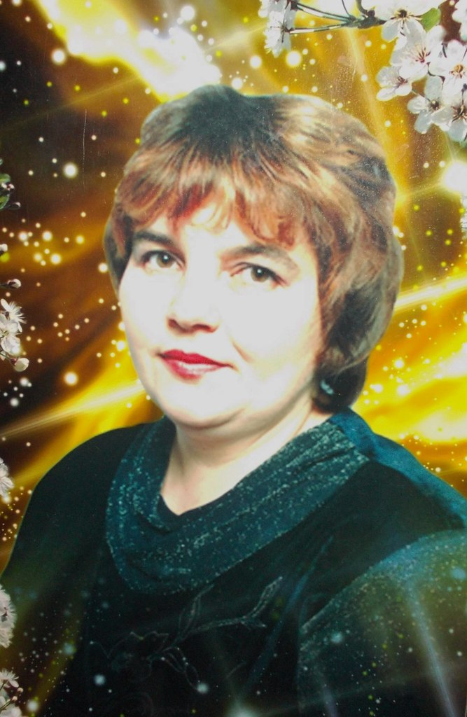
Муниципальное бюджетное дошкольное образовательное учреждение № 3 «Солнышко» Пестречинского муниципального района Республики Татарстан
Презентация "Работа с одарёнными детьми в соответствии с ФГОС ДО"(из опыта работы)
Выполнила: Ибрагимова Г, М.
Общий педагогический стаж: 33 года, высшая квалификационная категория

Slide 2
Работая в д\саду уже 34 ый год, для меня, как для воспитателя в последние годы очень остро стоит проблема речевого развития детей. А ведь это один из важнейших принципов педагогической деятельности.
С какими же проблемами спросите вы?
Дети не справляются с произношением
Плохо запоминают стихи
Не запоминают названия произведений, которые предлагаются им для прослушивания
Малый лексический запас слов
Не умение построить рассказ
И все эти особенности обуславливают специфику проведения занятий по развитию речи, поиск новых идей, технологий, методов и форм для их проведения.
Как же помочь ребенку в развитии его речи?
Находясь в постоянном поиске методов и приемов, обеспечивающих и активизирующих процесс развития речи для решения этой проблеммы, применяю в своей работе различные методы: это и мнемотехника, легоконструирование, моделирование, технология синквейна.

Slide 3
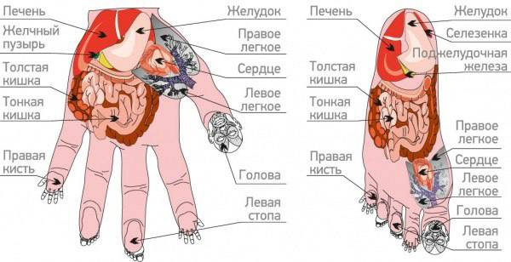
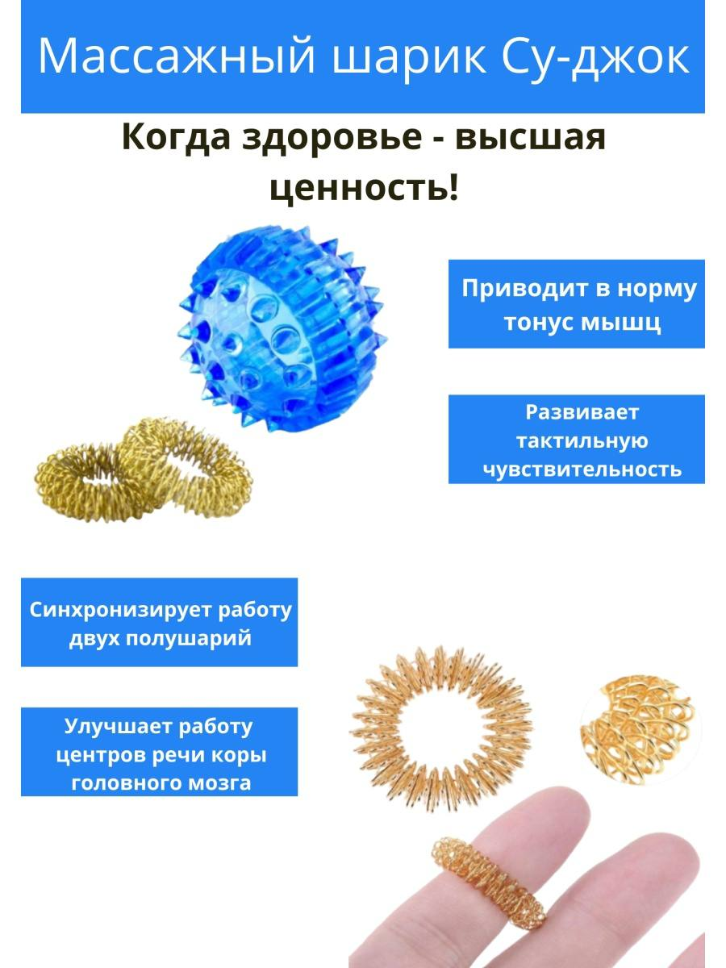
Су-джок терапия
Но сегодня я хотела бы рассказать вам об одной нетрадиционной технологии. Это удивительная, уникальная тактильная гимнастика с использованием шарика “Су-Джок”. (“Су”-кисть, “Джок”- стопа)
)

Slide 4
“Ум ребенка находится на кончиках пальцев”-говорит известный педагог Сухомлинский. Так вот Су-Джок помогает нам развивать мелкую моторику, тем самым активизировать соседние зоны мозга, отвечающие за речь. Поэтому применение шарика Су-Джок используется мною как инновауионное,эффектиное средство для развития речевой деятельности у детей дошкольного возраста. Давайте посмотрим, как это происходит

Slide 5
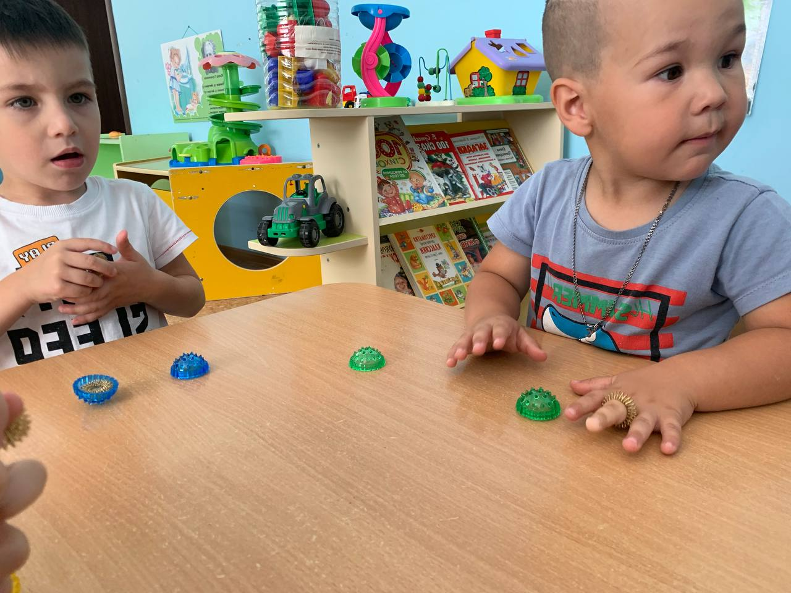
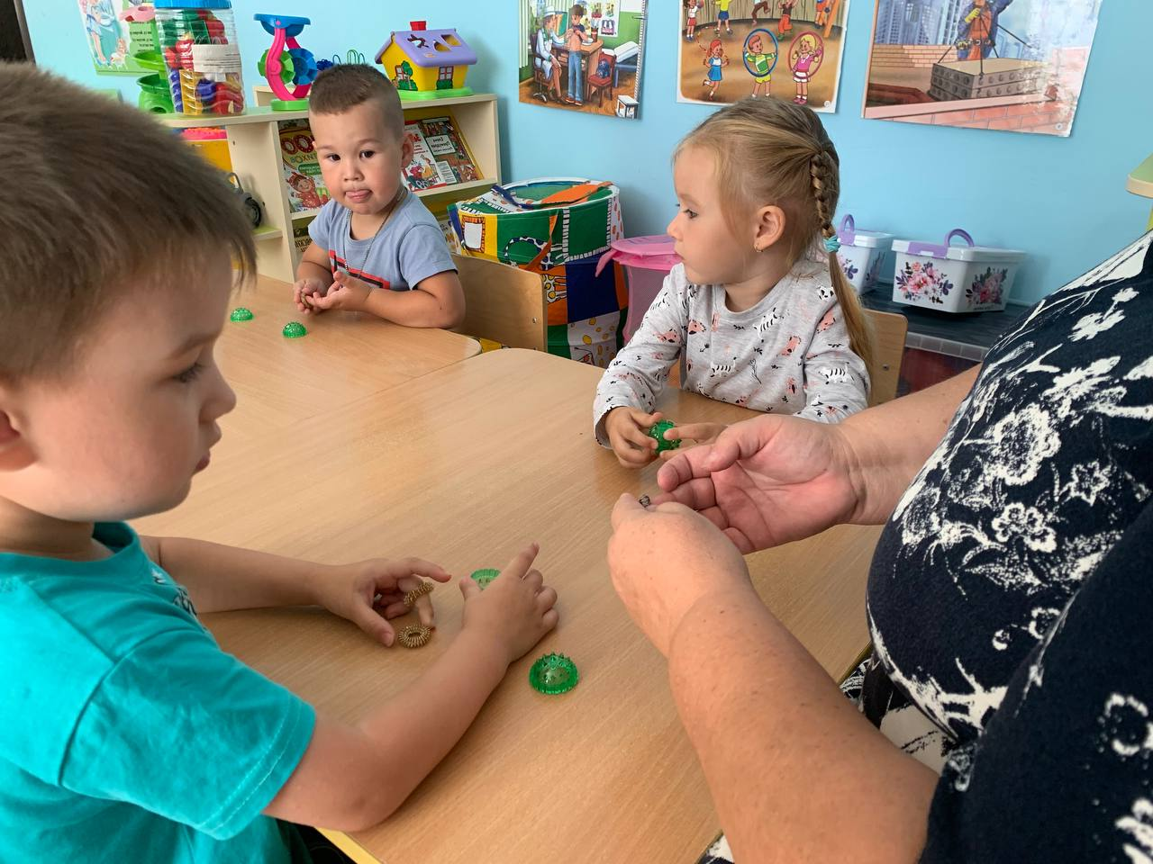
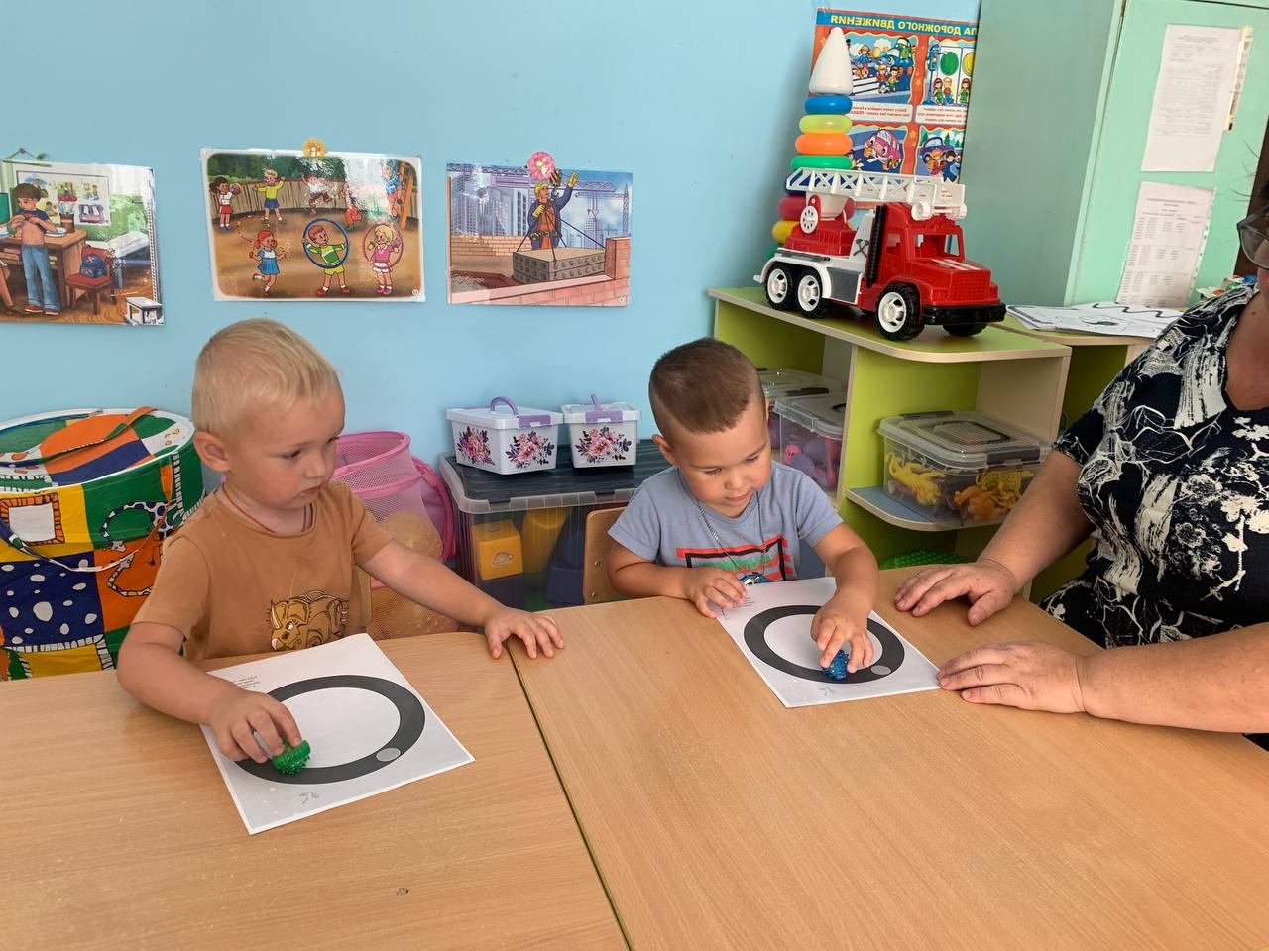
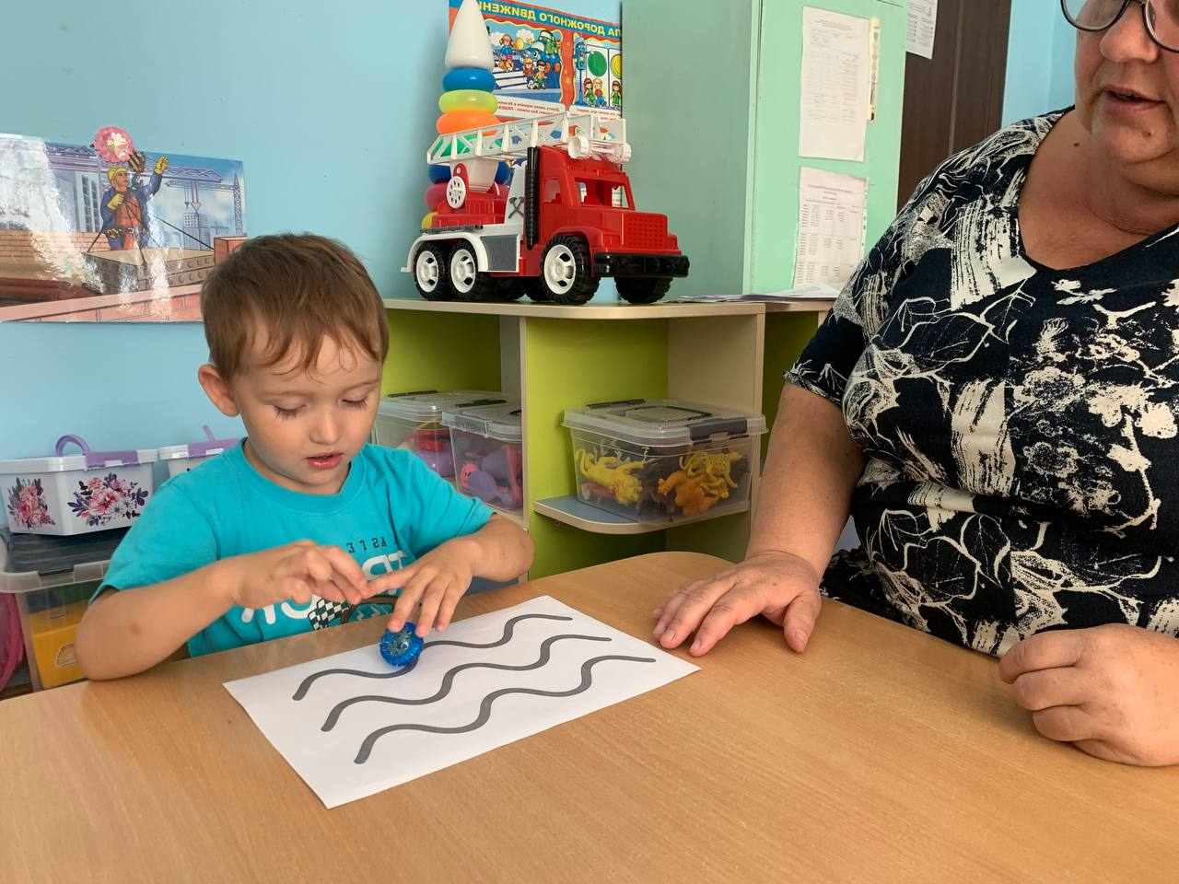
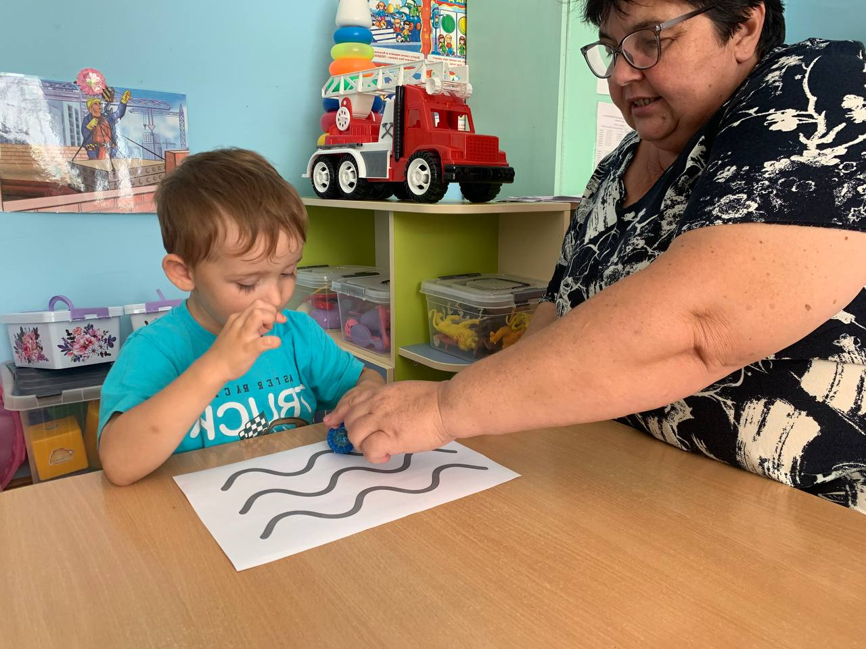
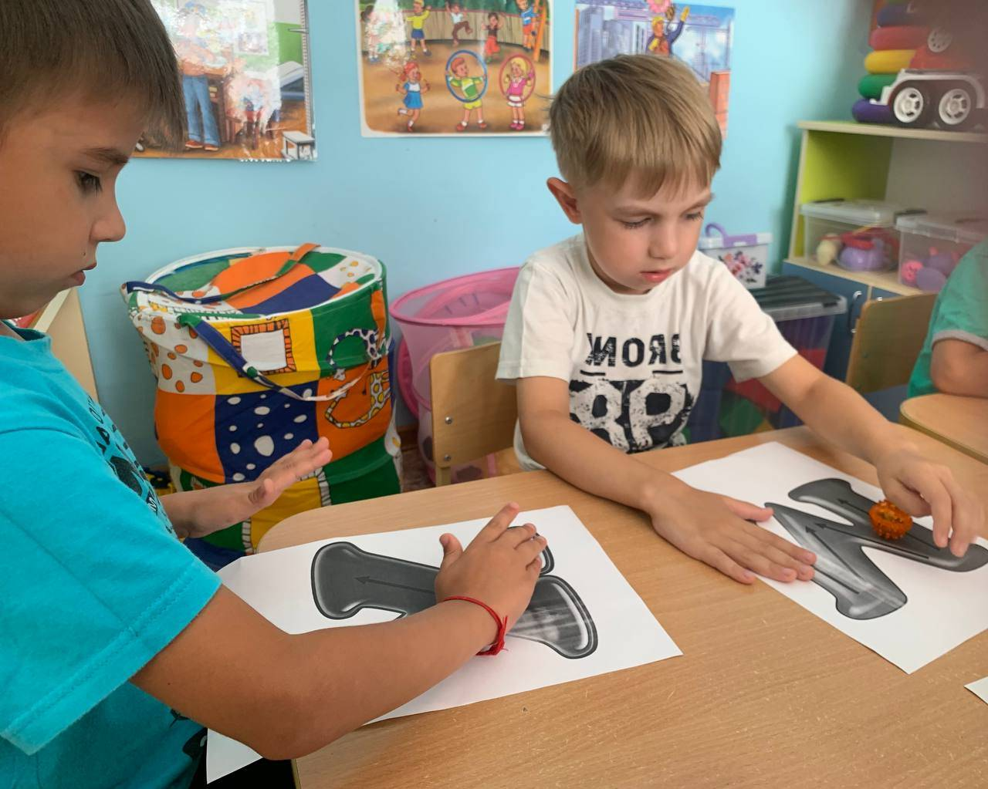
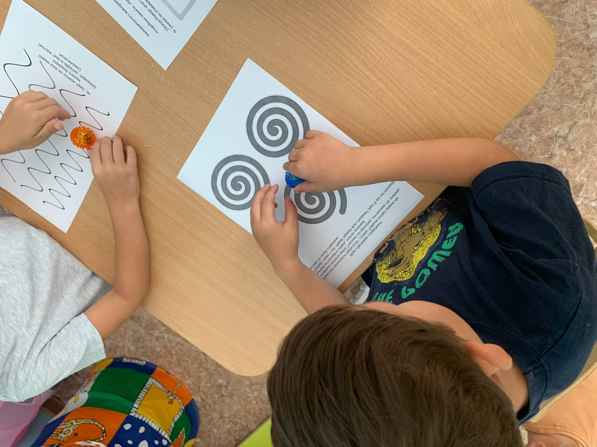
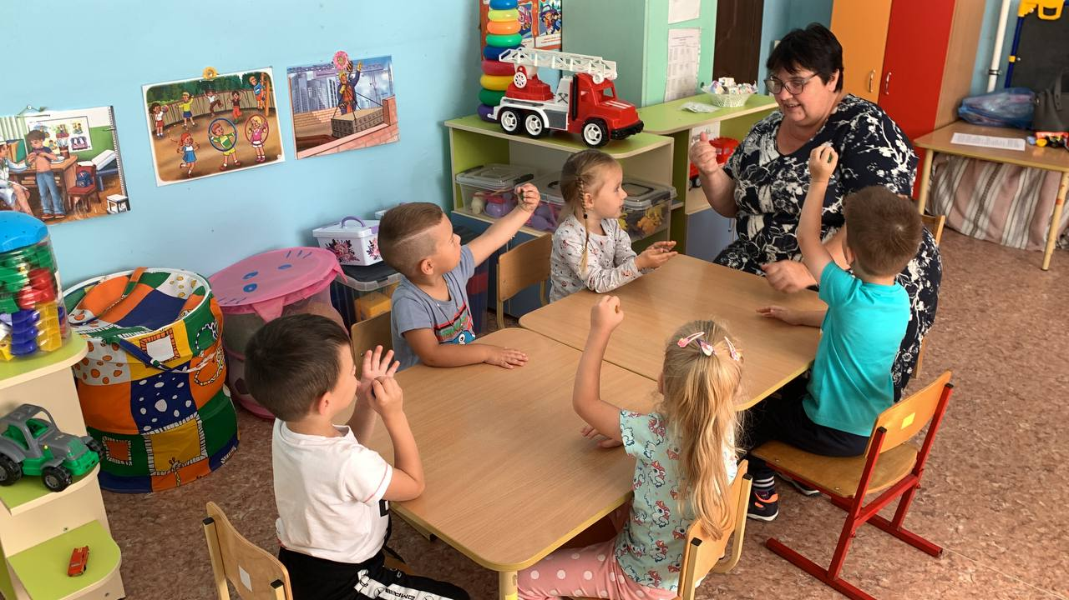
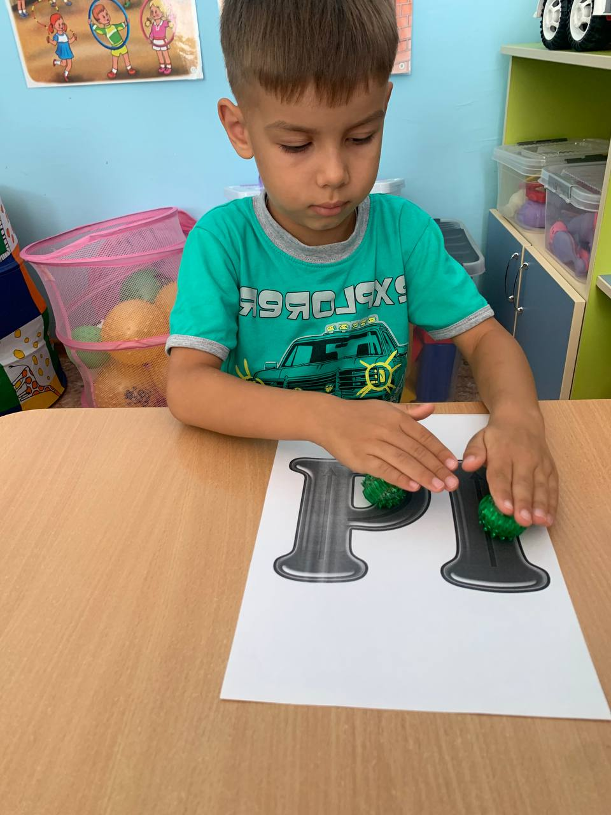

Slide 6
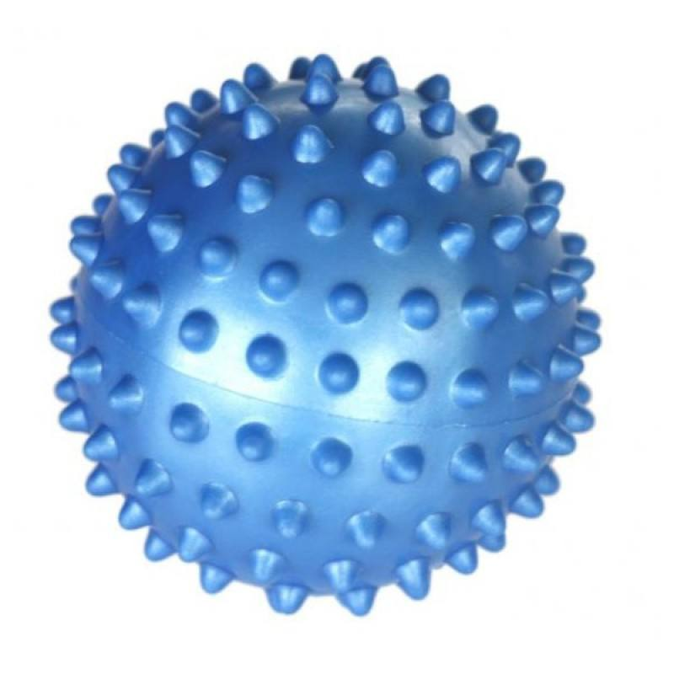

Slide 7
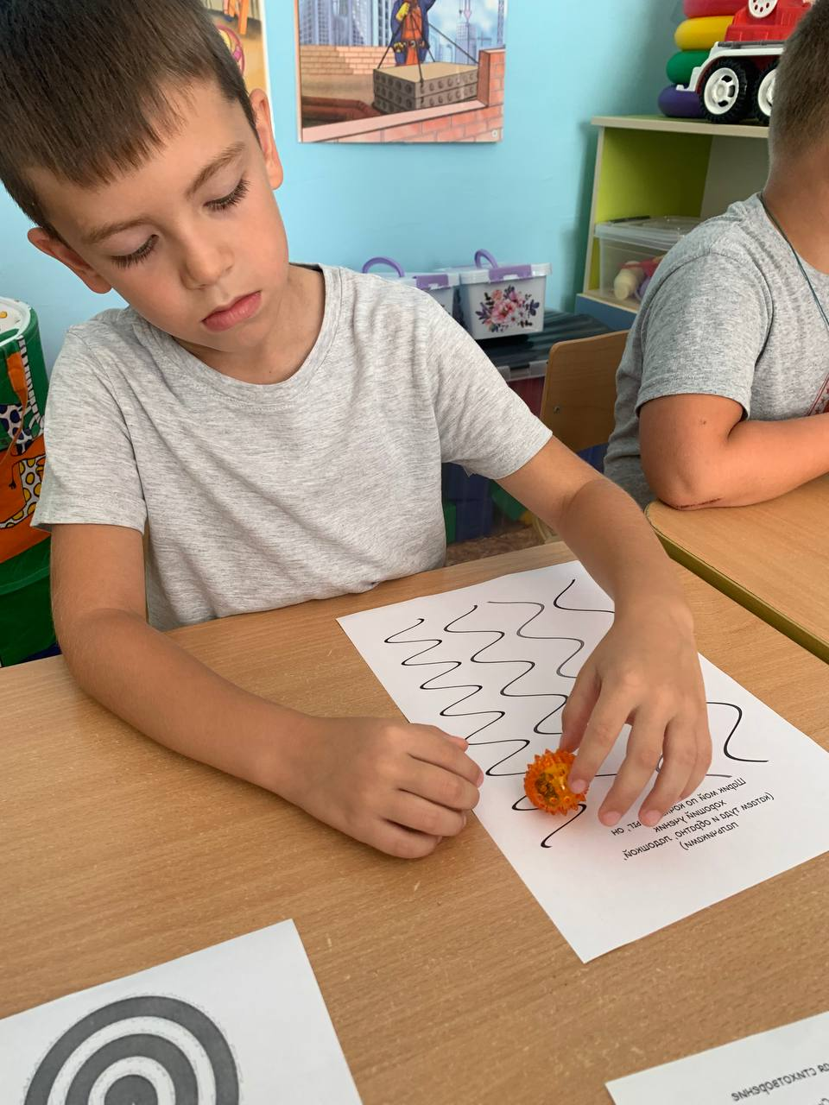
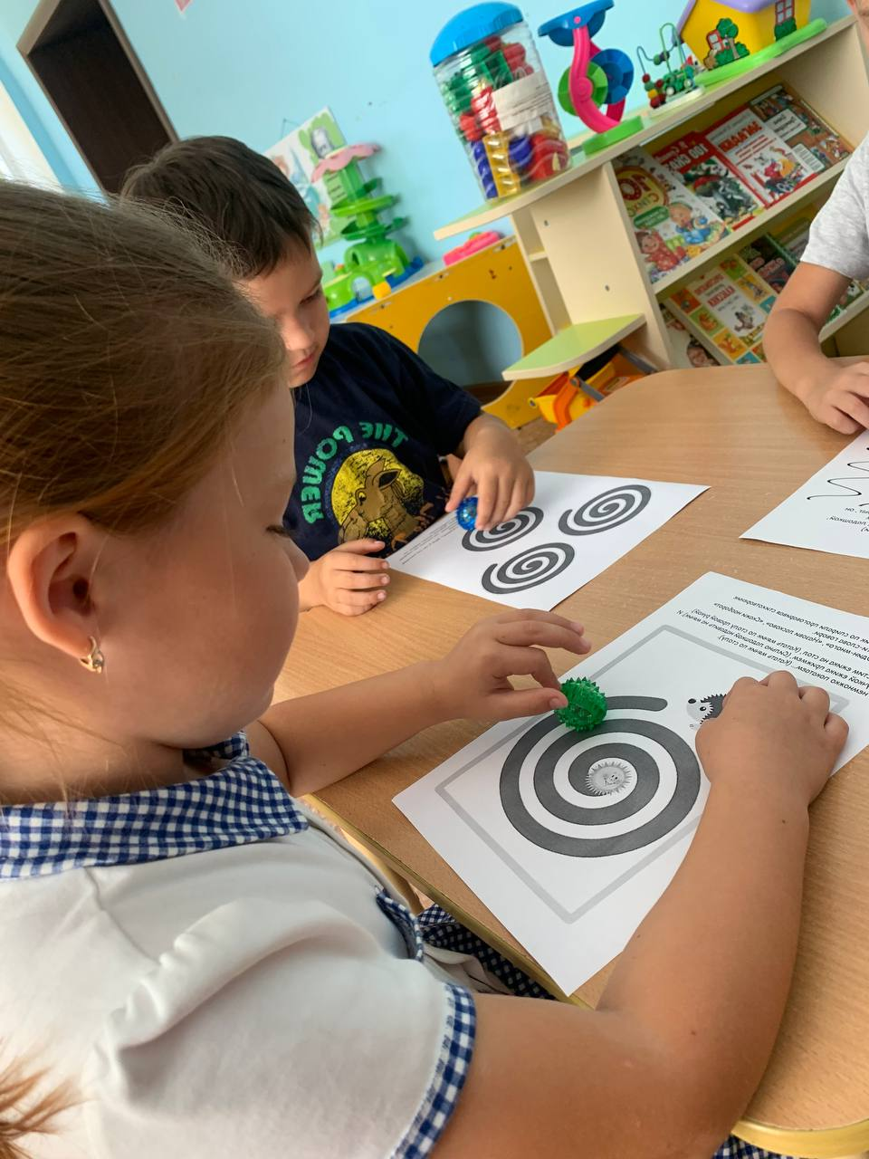
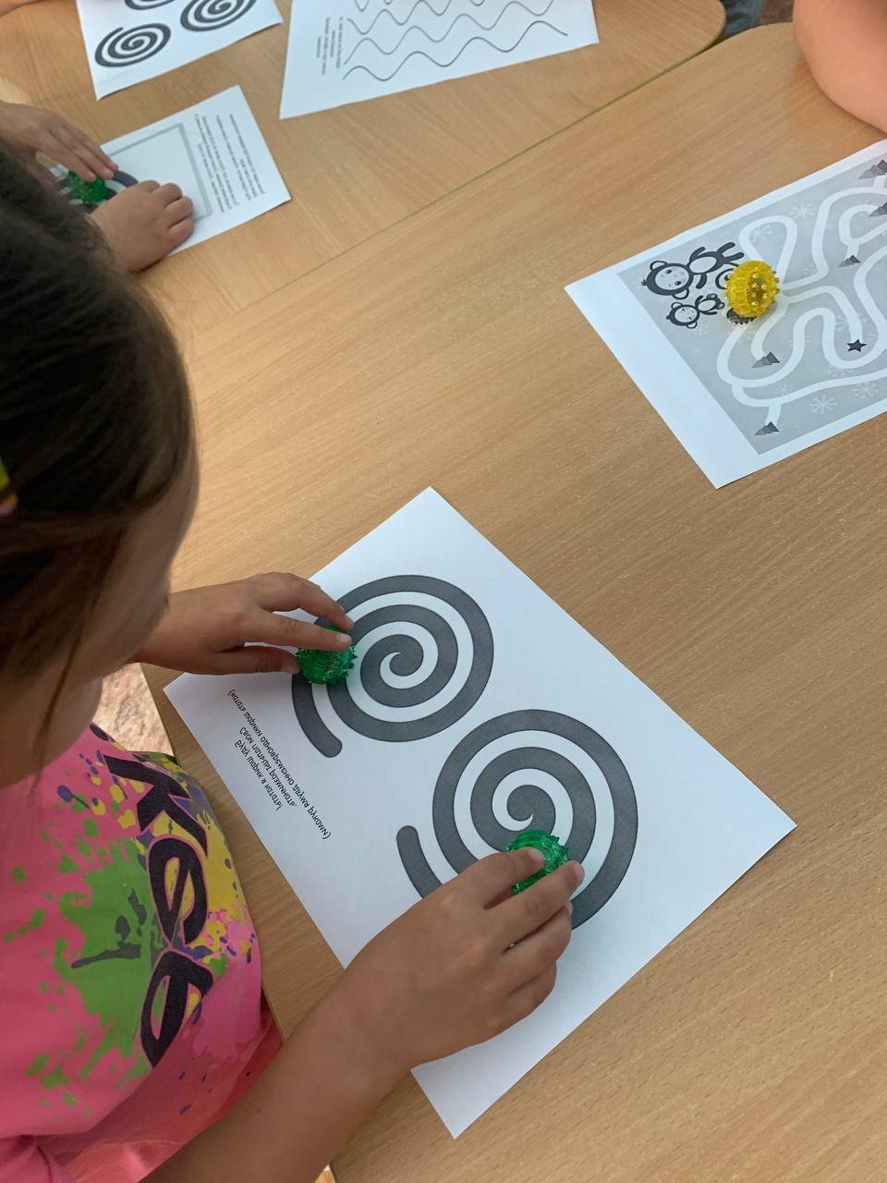
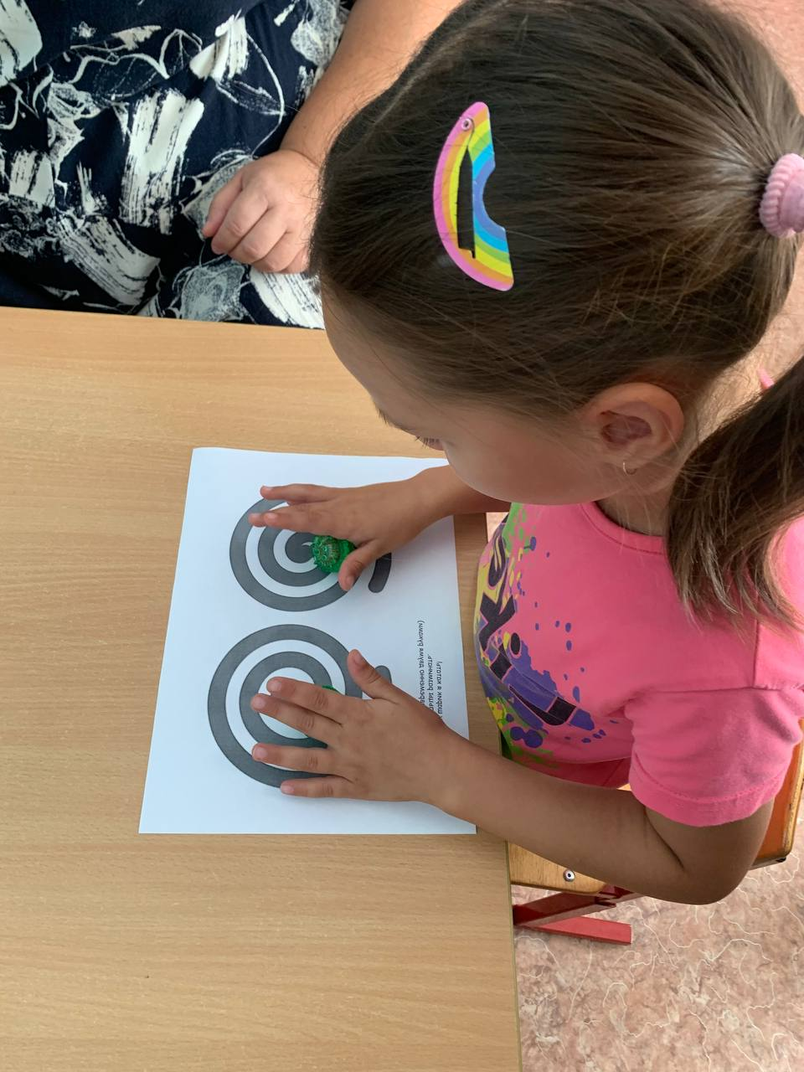
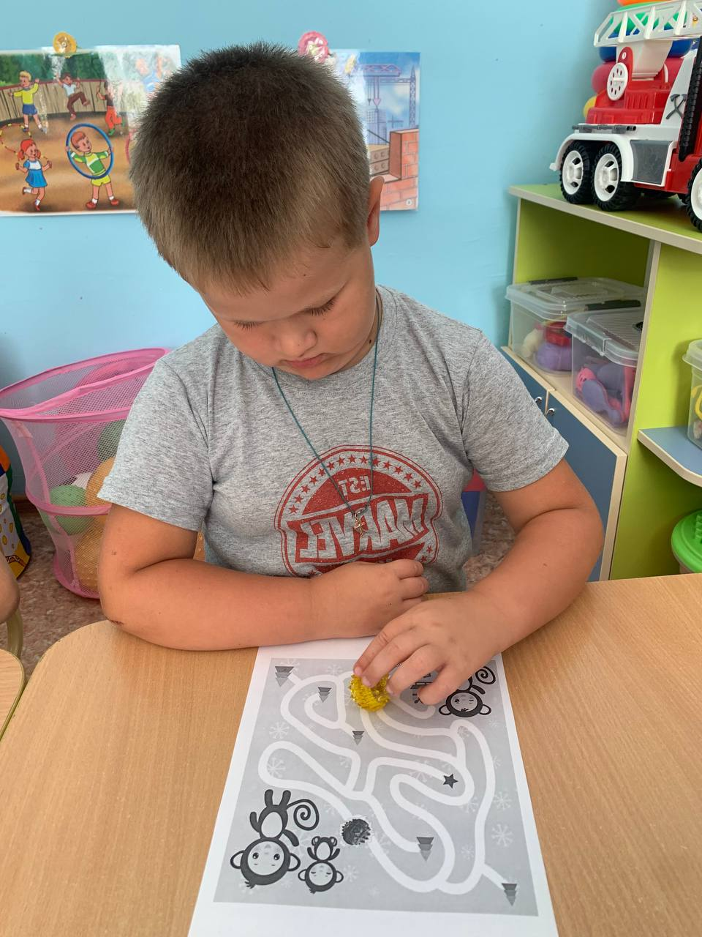
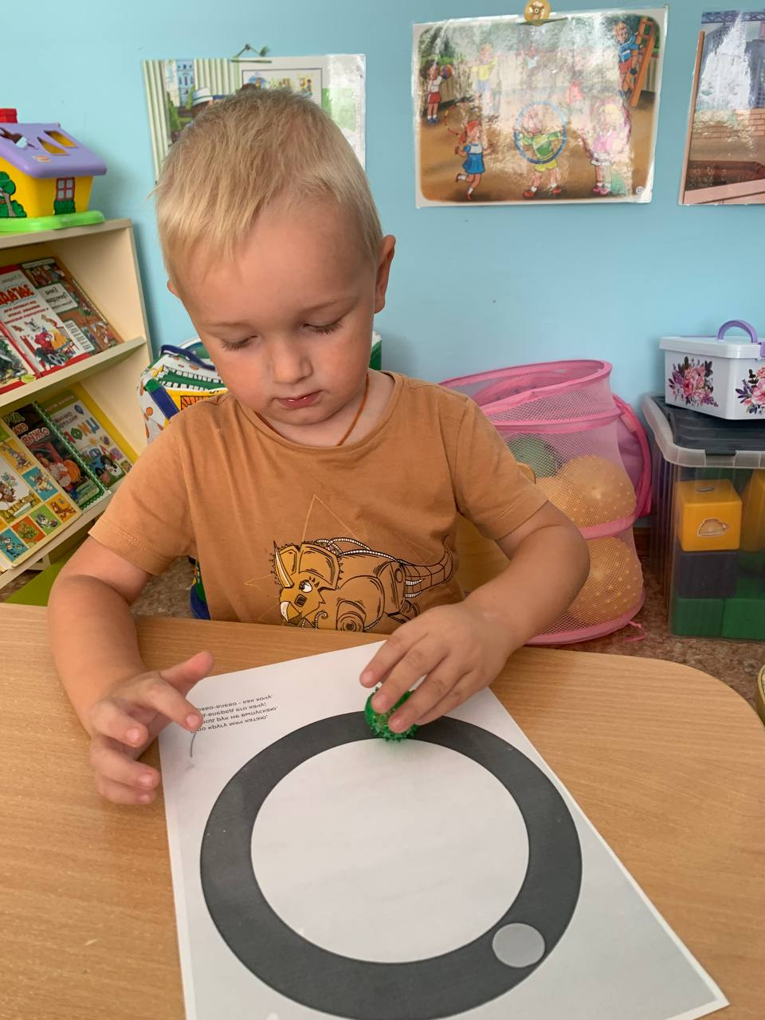
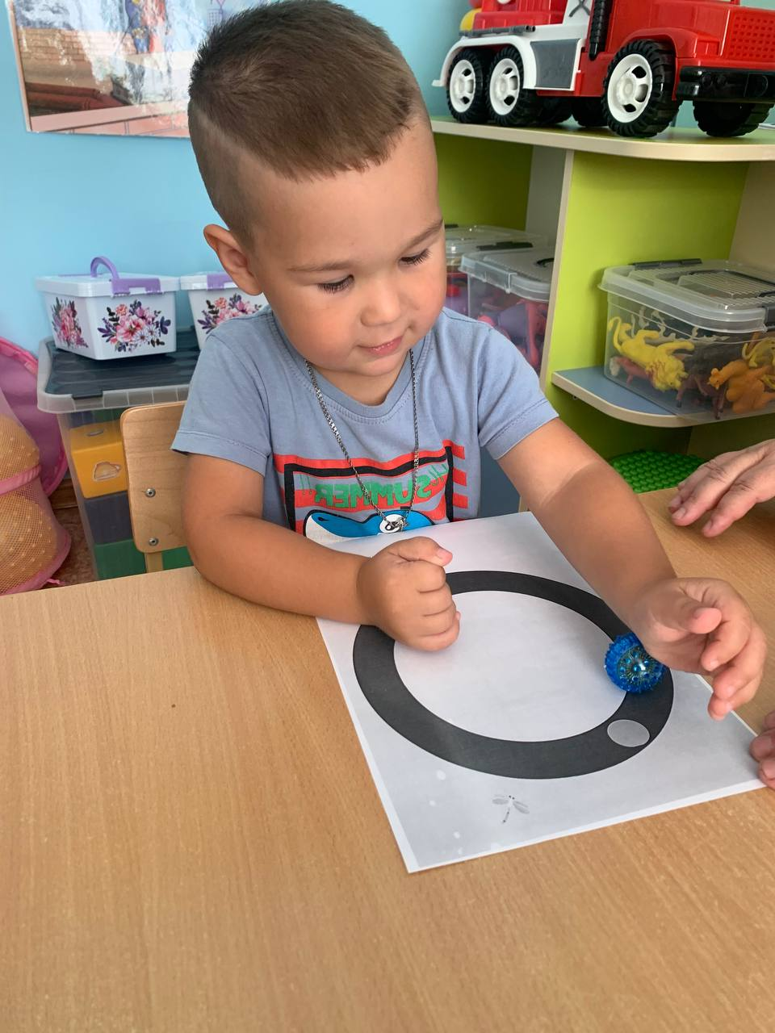
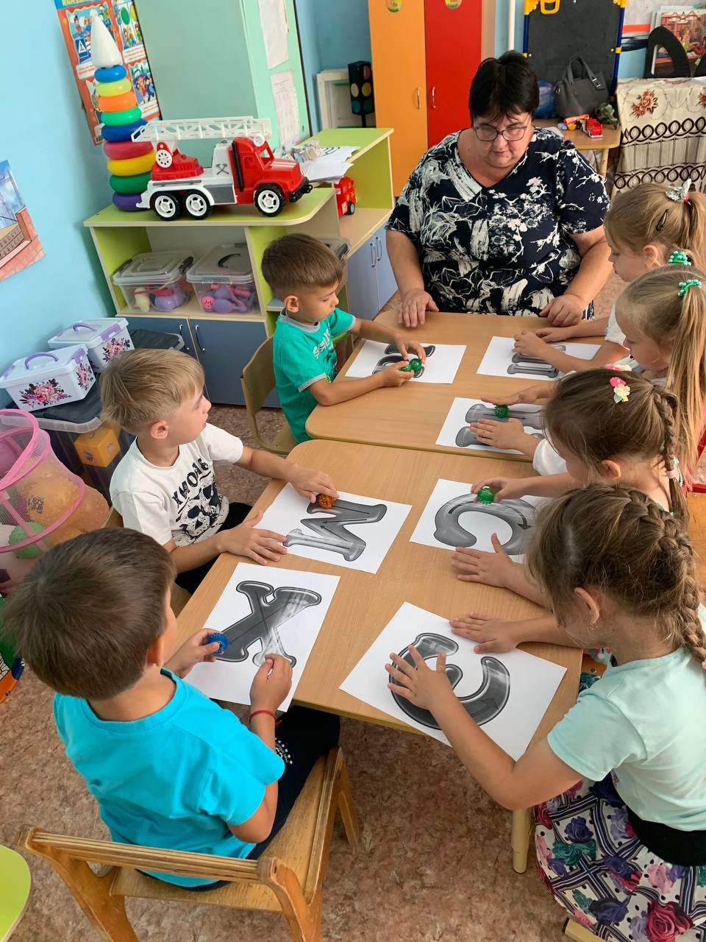
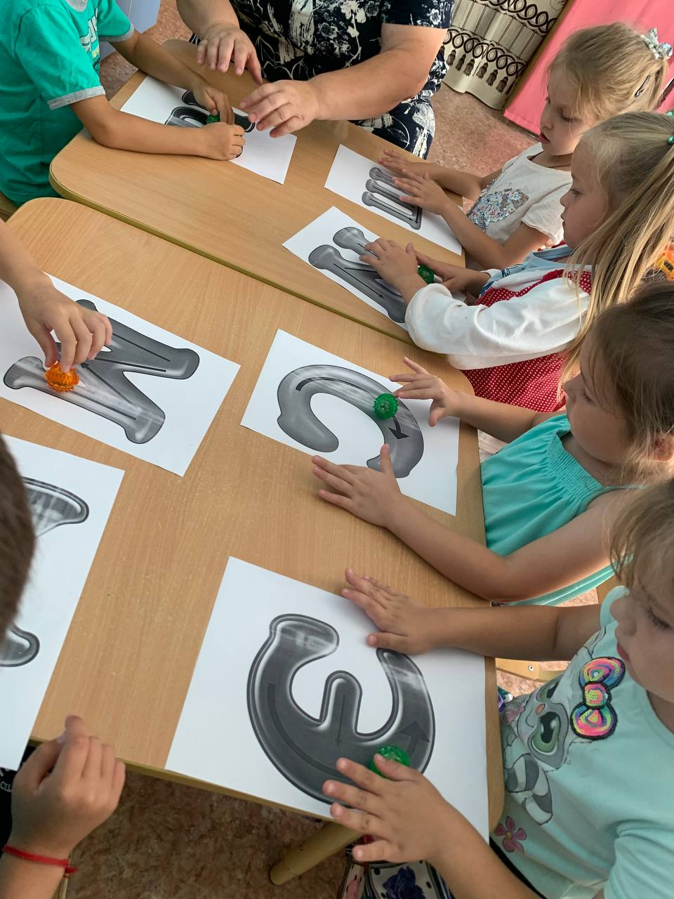

Slide 8
Уникальность данной технологии, в том, что она хорошо интегрируема со всеми образовательными областями,обладает высокой эффективностью – то есть при правильном применении наступает выраженный эффект. Абсолютной безопасностью – неправильное применение не наносит вред – оно просто неэффективно. Универсальность - Су – Джока в том, что могут использовать и педагоги в своей работе, и родители в домашних условиях. Простота применения, и доступность они свободно продаются в аптеках и не требуют больших затрат

Slide 9
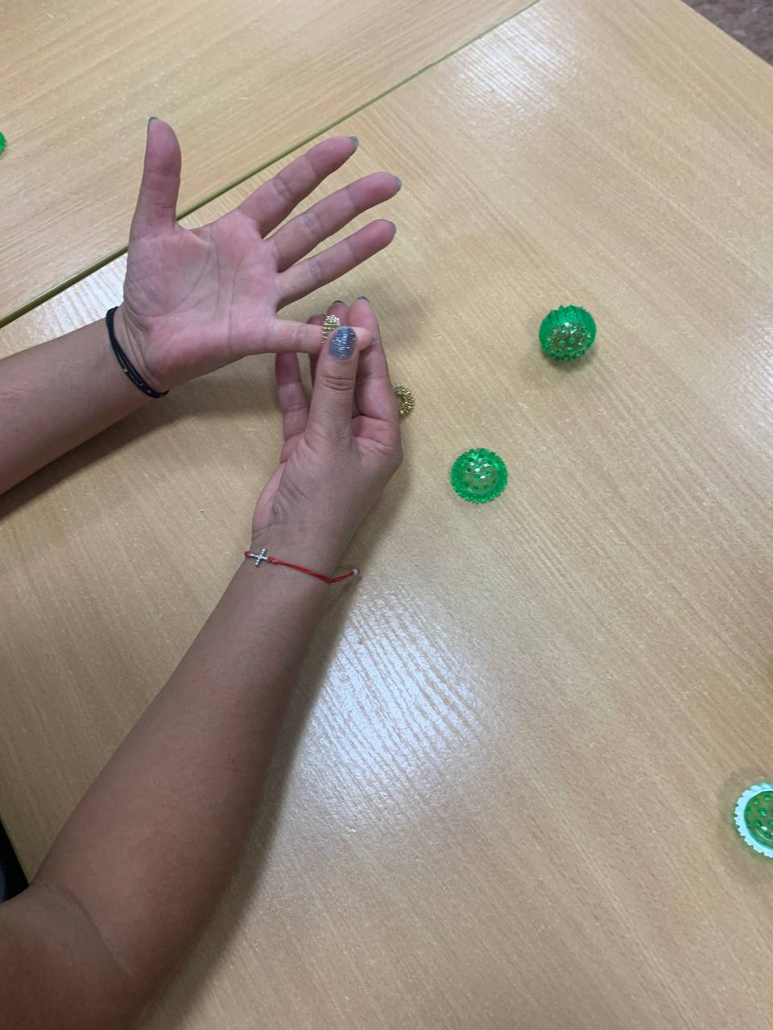
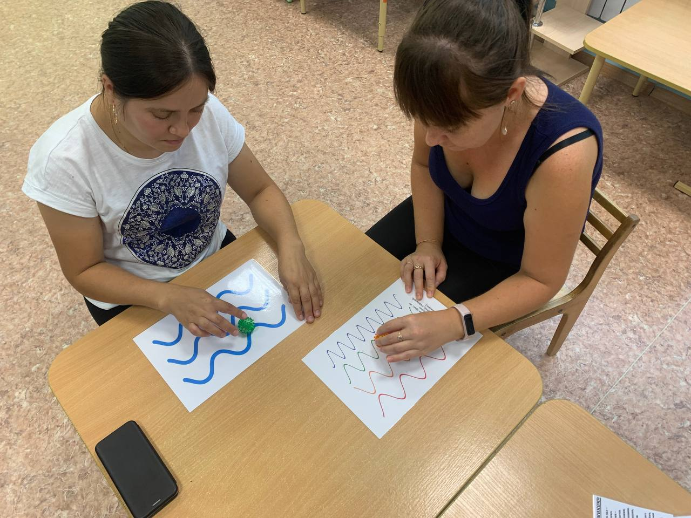
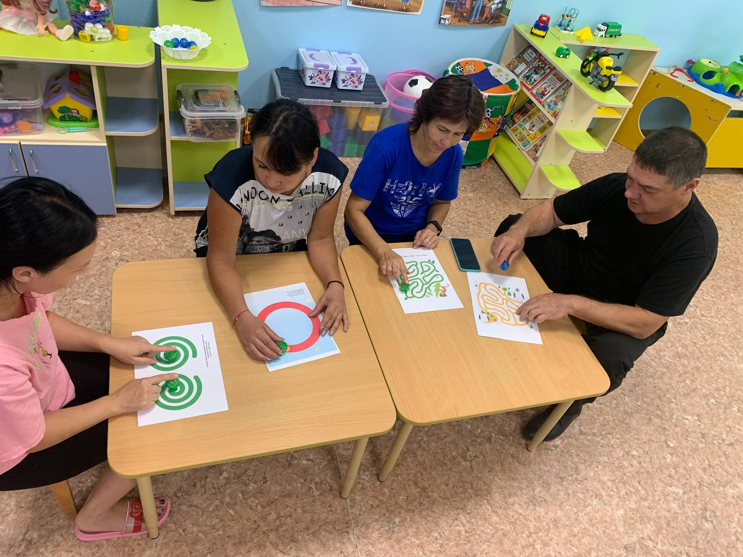
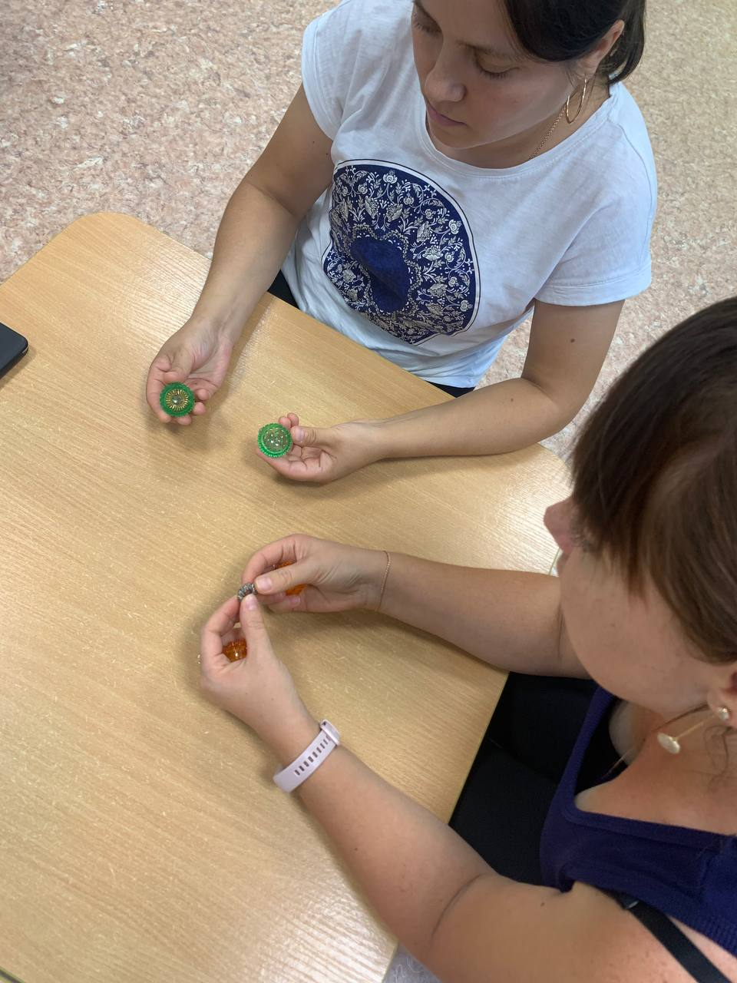
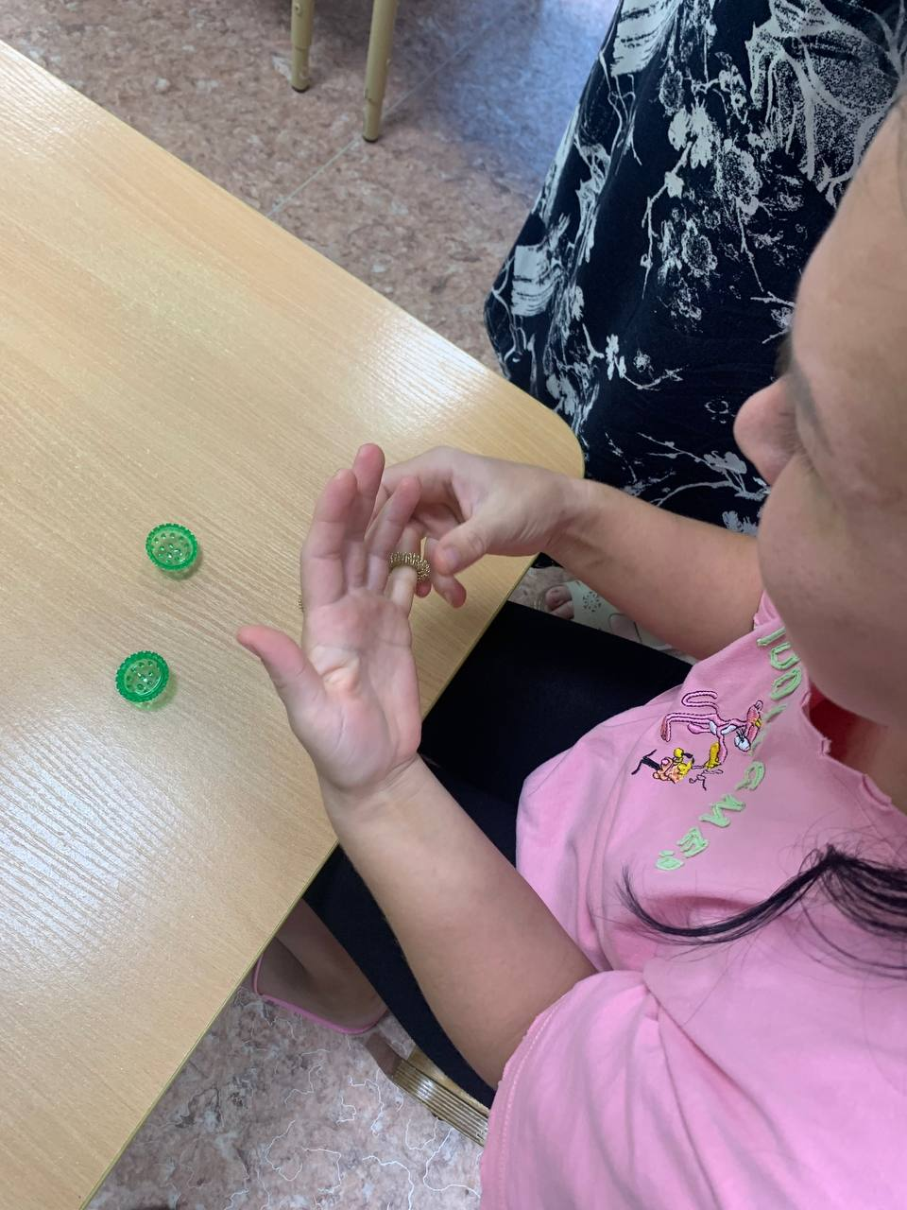
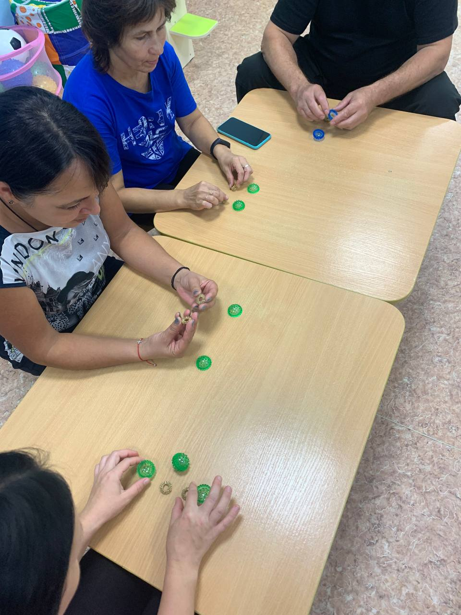

Slide 10
Таким образом мы развиваем у детей внимание, память, и умение работать по инструкции, что очень важно для развития речи и успешности в школе. Все перечисленные приемы я рекомендовала к использованию, не только педагогам нашего д/сада, но и педагогам района, а также родителям для использования в домашних условиях. С этой целью для них проведены консультации, семинары – практикумы, презентации. Разработаны мною: Упражнение с массажными мячами для всего тела, Игры и упражнения с массажным шариком, Игры с массажными мячиками, Альбом игры с массажными шариками, Картотека упражнений с массажными мячиками «су-джок»

Slide 11
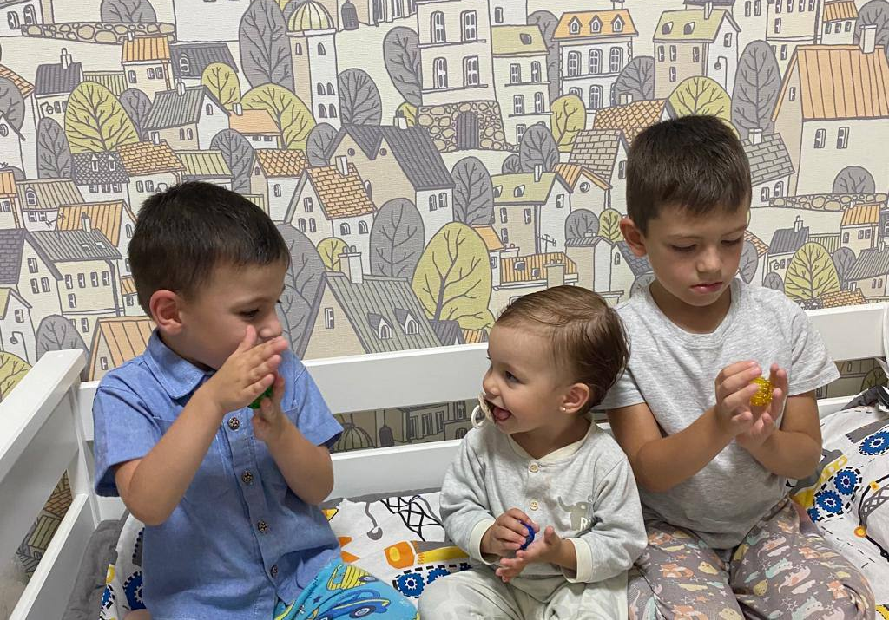

Slide 12
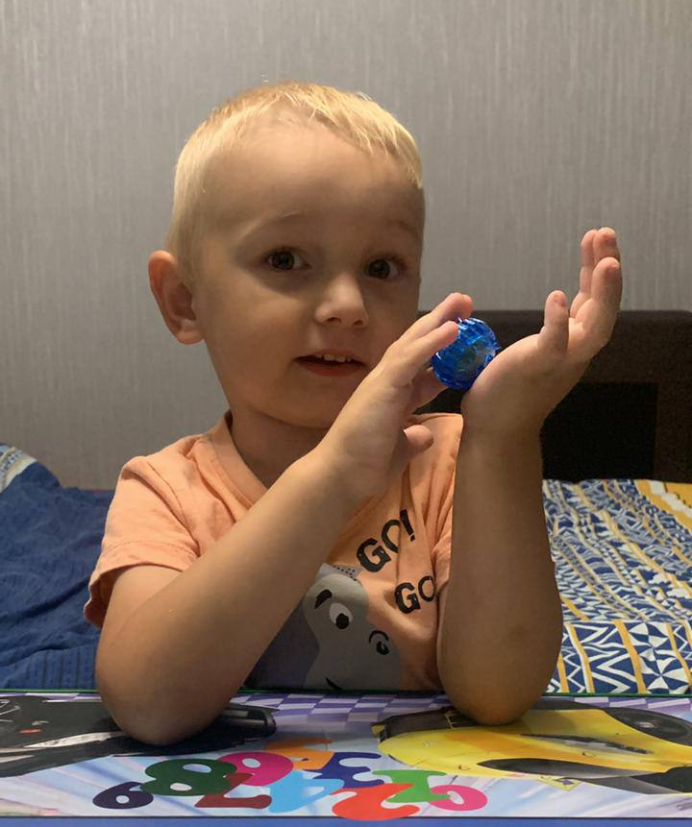

Slide 13
